Slide 1
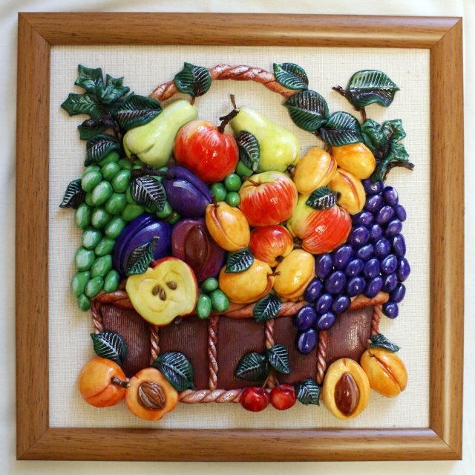
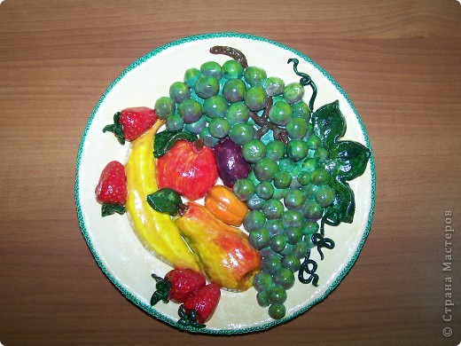
Технологія ліплення
Виконала: учениця 10-А класу
Загальноосвітньої школи І-ІІІ ступенів №22
м. Кременчука
Климченко Аліна

Slide 2
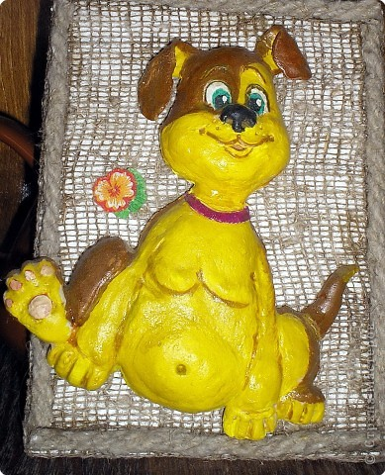
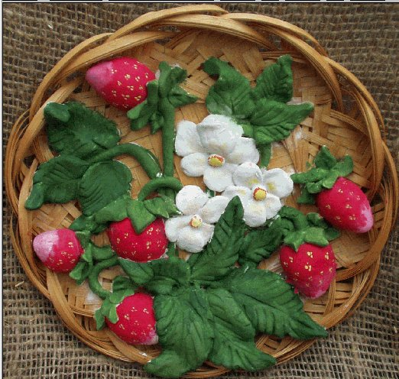
ВСТУП
Дизайн — це творчий метод, процес і результат художньо-технічного проектування промислових виробів, їхніх комплексів і систем, орієнтований на досягнення найповнішої відповідності створюваних об'єктів і середовища загалом і потреб людини, як утилітарних так і естетичних.

Slide 3
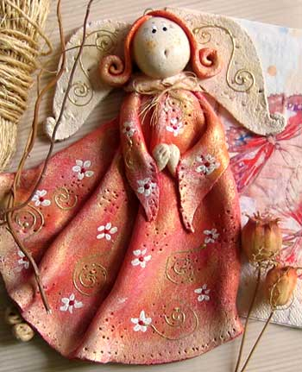
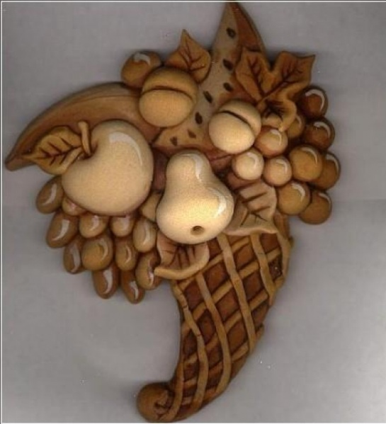
ВСТУП
Мистецтво ліплення з солоного тіста ще називається тістопластика або біокераміка. Борошно та сіль - це природні, екологічно безпечні продукти. При їхньому з'єднанні виходить чудесний матеріал для ліплення та моделювання.
Виготовлення тіста з борошна, солі та води є старовинним звичаєм і застосовувалося для вироблення фігурок з народних оповідань і в релігійних цілях.
Хоча вироби з тіста - стародавня традиція, їм знаходиться місце і в сучасному світі, тому що зараз цінується все екологічно чисте і зроблене своїми руками. Солоне тісто останніми роками стало дуже популярним матеріалом для ліплення.

Slide 4
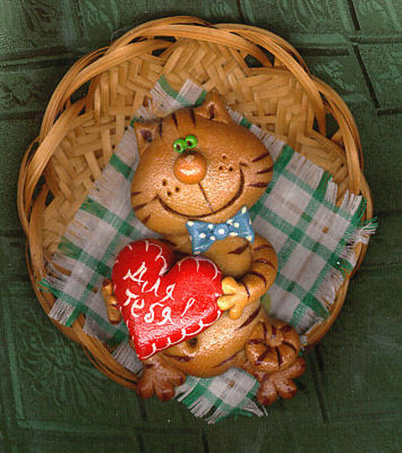
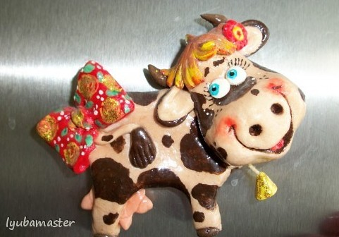
Виготовлення солоного тіста
Солоне тісто - матеріал екологічно чистий, нешкідливий, практично не залишає бруду, приємний для рук і дає такі можливості при ліпленні, яких немає при роботі з пластиліном або іншими м'якими матеріалами.
Ліплення з солоного тіста займалися ще наші предки і навіть в стрімке століття технологічного прогресу ця забава як і раніше в пошані. Зараз ліпити з тіста особливо рекомендують молодим мамам – разом з малюками. Такі заняття не тільки допомагають дітям розвиватися, а й сприяють зближенню мами і малюка, їх тіснішої емоційного контакту.

Slide 5
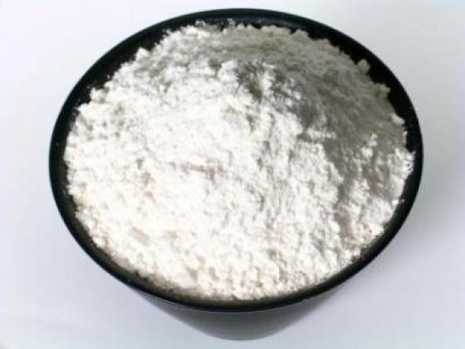
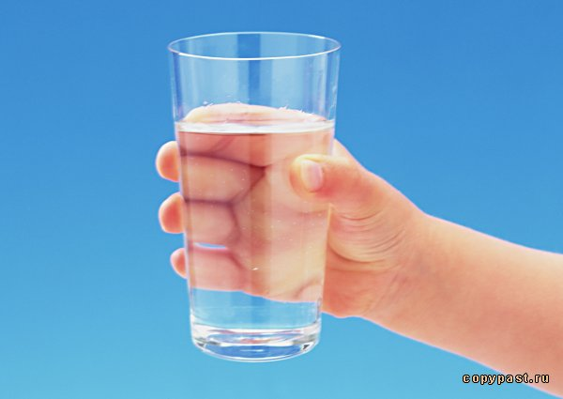
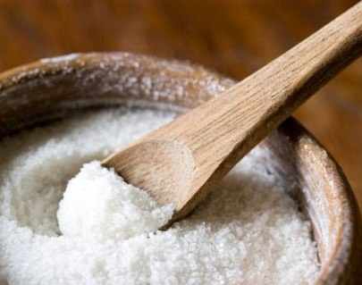
Виготовлення солоного тіста
Для виготовлення солоного тіста необхідні такі складові:
2 чашки борошна;
1 чашка солі;
¾ чашки води (125 мл).

Slide 6
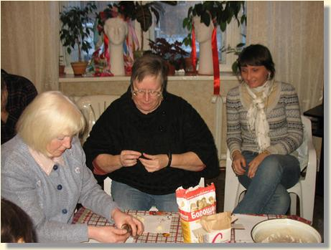
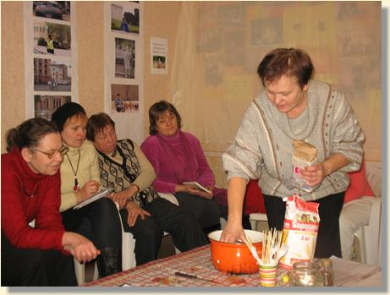
Виготовлення солоного тіста
Для виготовлення солоного тіста не треба брати дорогі сорти борошна, але краще підходить пшеничне. Сіль до тіста не треба класти у великій кількості – це може призвести до утворення тріщин під час сушіння та зробить тісто крихким та ламким.

Slide 7
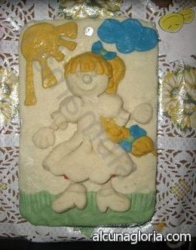
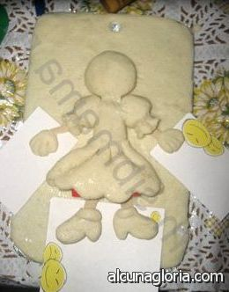
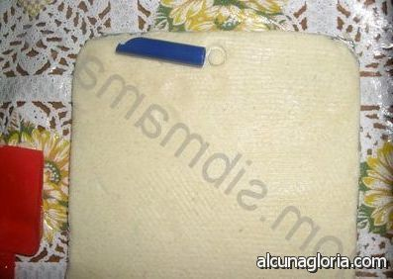
Виготовлення солоного тіста
Спочатку треба вимісити тісто згідно рецепту. Необхідно розкотати тісто та вирізати з нього необхідні деталі. Залишки тіста ще будуть потрібні. Знадобиться аркуш картону, на якому буде знаходитись виріб. Намагайтесь розмістити деталі так, як зображено на прототипові. Ви можете їх корегувати, надаючи витонченості формам. Зробивши , починайте оздоблення композиції. Залишками тіста ви можете прикрасити виріб. Потім починайте фарбування. Можна використовувати харчові фарби додаючи їх до складу тіста. Також використовуйте підручні матеріали для оздоблення.

Slide 8
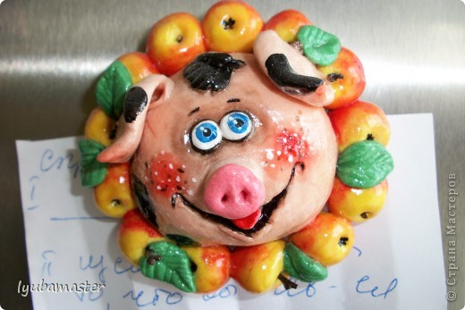
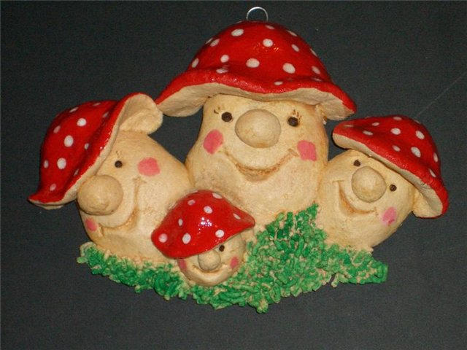
Оздоблення виробу
Для прикрашення виробу із солоного тіста можна використовувати різні прикраси та кольори. Виріб можна оздобити будь-яким матеріалом на власний смак та розсуд. В багатьох виробах використовуються кольори, що доповнюють один одного і чудово поєднуються з основною гаммою виробу.
Щоб оздобити виріб можна прикрасити його бісером, гудзиками, нитками, монетами, фольгою або просто різними крупами.

Slide 9
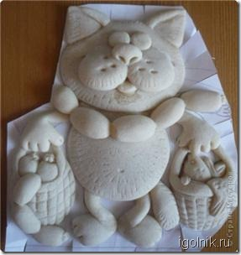
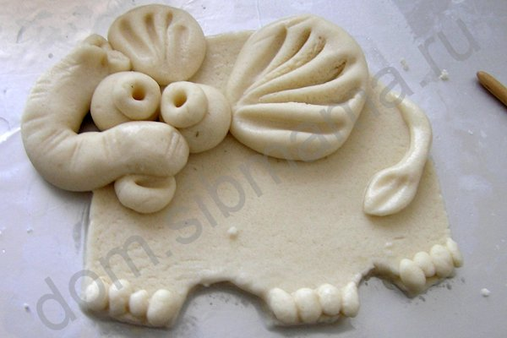
Сушка виробу
Найкращий спосіб висушити виріб це - сушити вироби природним шляхом, на відкритому повітрі. Але така сушка дуже тривала. Під час сушіння виробу необхідно обережно повертати, для більш рівномірного висихання.

Slide 10
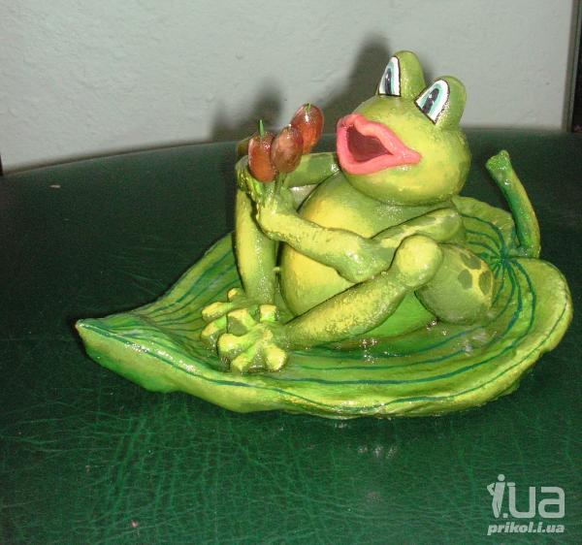

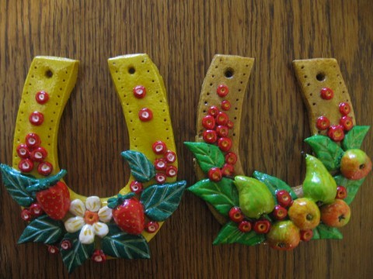
Переваги виробу
Ліплення з солоного тіста займалися ще наші предки і навіть в стрімке століття технологічного прогресу ця забава як і раніше в пошані. Зараз ліпити з тіста особливо рекомендують молодим мамам – разом з малюками. Такі заняття не тільки допомагають дітям розвиватися, а й сприяють зближенню мами і малюка, їх тіснішої емоційного контакту.

Slide 11
УВАГА! ОСТАННЯ МОЖЛИВіСТЬ!
Не втрачайте шанс придбати неперевершений витвір народного мистецтва!!!
Неймовірні кольри,
Витонченість форм,
Національний дух виробу -
Зробить ваш інтер`єр особливим!
Ми чекаємо саме на ВАШ дзвінок!!!
Тел:(0536)0998627262

